Slide 1


MEDIActive Youth: Informing the Balkans
Analiziranje medijskih članaka: Kritičko čitanje u informacijskom dobu

Slide 2
Što je kritičko čitanje?
Aktivni angažman
Analitički proces
Propitivački pristup
Kritičko čitanje je aktivan način čitanja koji uključuje dublje i složenije bavljenje tekstom.
To je proces analiziranja, tumačenja, a ponekad i evaluacije sadržaja.
Kada kritički čitamo, koristimo vještine kritičkog mišljenja kako bismo propitivali i tekst i vlastito čitanje istog.
Kritičko čitanje pomaže nam da razmotrimo kako su novinski članci strukturirani, procijenimo vjerodostojnost izvora, utvrdimo koje su informacije relevantne i potvrđene, te razlikujemo mišljenja od činjenica.

Slide 3
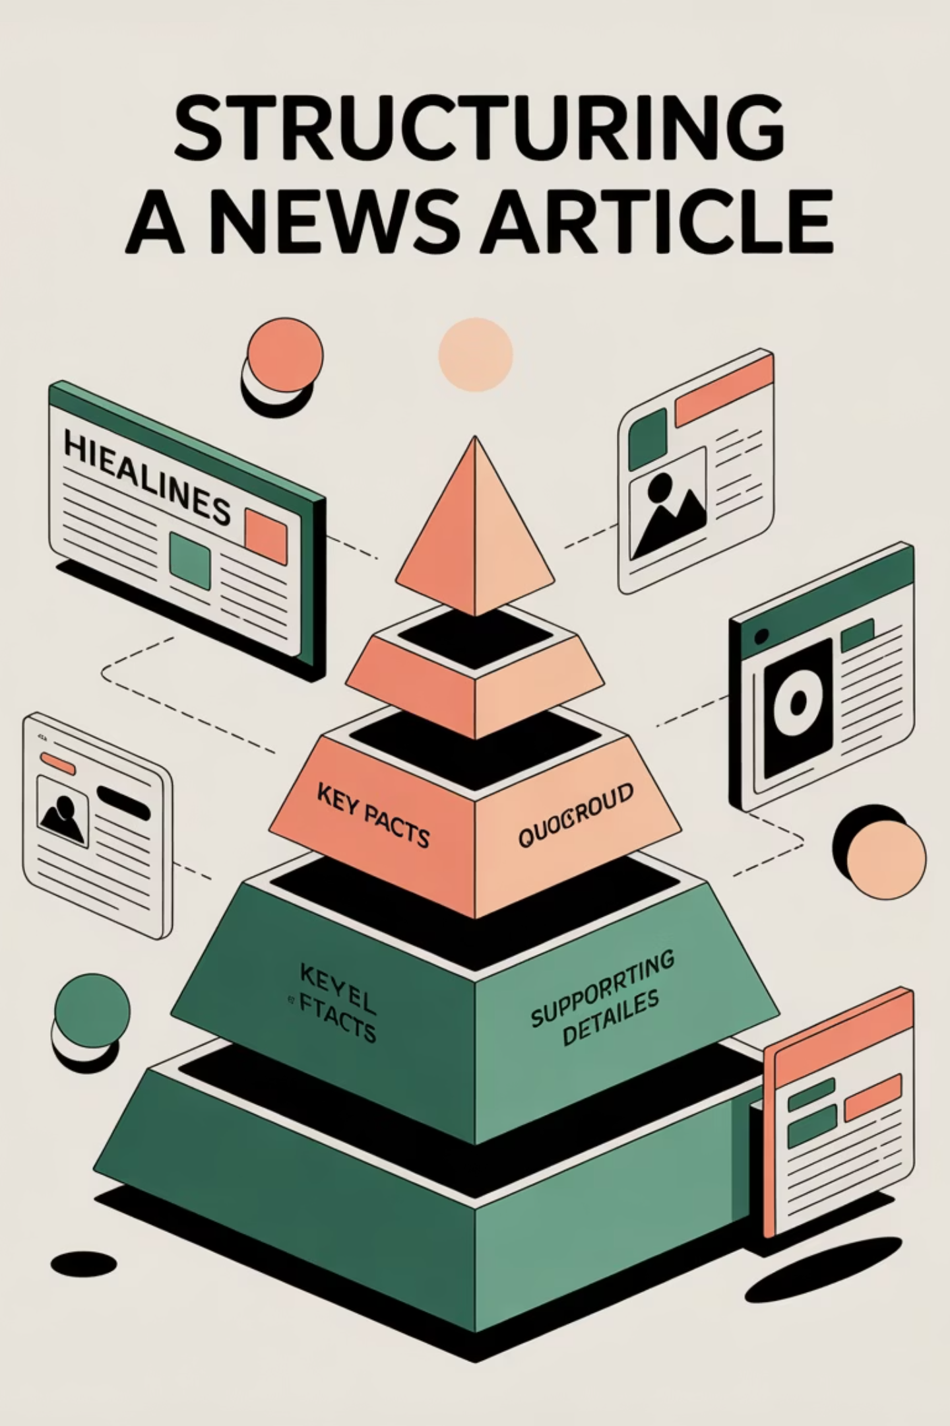
Struktura obrnute piramide
Najčešća struktura novinskih članaka je "obrnuta piramida", koja prikazuje informacije od najvažnijih do najmanje važnih. Ova struktura odmah privlači pažnju čitatelja i pruža dodatne pojašnjenja kako članak nastavlja.
Ovaj pristup pomaže čitateljima da brzo shvate glavne točke čak i ako ne pročitaju cijeli članak, a urednicima omogućuje da skreću od dna bez gubitka bitnih informacija.

Slide 4
Elementi obrnute piramide
Sekundarne informacije
Ključna informacija
Daljnji opis potencijalnog klijenta s dodatnim statistikama i drugim relevantnim podacima.
Glavni odlomak koji sadrži najvažnije informacije i glavnu poantu priče.
Dodatne informacije
Osnovne informacije
Dodatni detalji koji prethodno nisu objašnjeni, a koji obogaćuju glavnu priču.
Svi događaji i kontekst koji vode do glavne točke/događaja vijesti.

Slide 5
Pet W-ova i H-ova
Who? (Tko)
What? (Što)
Ljudi ili subjekti uključeni u priču
Događaj ili problem koji se dogodio
When? (Kada)
Where? (Gdje)
Vrijeme kada se događaj održao
Mjesto događaja
Why? (Zašto)
How? (Kako)
Razlog zbog kojeg se događaj dogodio
Način na koji se događaj dogodio
Sveobuhvatan članak trebao bi odgovoriti na ova pitanja kako bi pružio potpune informacije o temi ili događaju o kojem se izvještava.

Slide 6

Evaluacija izvora: SIFT metoda
S obzirom na sve češće pojavljivanje lažnih vijesti, ključno je otkrivanje relevantnih izvora i dokaza. Mehanizam SIFT, koji je stvorio Mike Caufield, pruža okvir za procjenu izvora informacija.
SIFT pomaže čitateljima da preispitaju izvore informacija, procijene relevantnost i pouzdanost izvora, pronađu potkrepljujuće informacije i provjere kako se prezentirane informacije podudaraju s izvornim podacima.

Slide 7




Objašnjenje SIFT metode
Stop
Zastanite prije nego što podijelite ili povjerujete informacijama. Odvojite trenutak da procijenite što čitate.
Istražite izvor
Istražite tko stoji iza informacija. Provjerite njihovu stručnost i potencijalne pristranosti.
Pronađite bolju pokrivenost
Potražite druge pouzdane izvore koji izvještavaju o istoj temi kako biste provjerili informacije.
Trag tvrdnji, citata i medija
Pratite informacije natrag do izvornog konteksta kako biste bili sigurni da nisu iskrivljene.

Slide 8

Razlikovanje vijesti i mišljenja
Vijesti (Činjenice)
Mišljenje
Na temelju provjerljivih, provjerljivih informacija
Osobni stavovi i mišljenja
Autorove prosudbe o pitanjima
Odgovara na pet pitanja W i H
Subjektivno tumačenje
Može se dokazati kao istinito
Može uključivati ​​činjenice, ali se usredotočuje na perspektivu
Objektivni prikaz događaja
Obično se citira više izvora
Često koristi uvjerljiv jezik

Slide 9
Zašto je ova diferencijacija važna
Kritičko razumijevanje
Informirano donošenje odluka
Izbjegavanje dezinformacija
Razlikovanje činjenica i mišljenja pomaže čitateljima da bolje razumiju stvarni kontekst problema o kojima čitaju.
Omogućuje čitateljima da svoje postupke i odluke temelje na provjerenim informacijama, a ne na nečijim osobnim stavovima.
Ova diferencijacija pomaže čitateljima da preispitaju iznesena mišljenja i da ih ne shvate kao apsolutnu istinu.
Sposobnost odvajanja vijesti od mišljenja ključna je za izgradnju vještina kritičkog čitanja u današnjem okruženju zasićenom informacijama.

Slide 10
Ključne lekcije za kritičku analizu vijesti
Svijest o strukturi
Prepoznavanje činjenica
naspram prepoznavanja mišljenja
Razumjeti obrnutu piramidalnu strukturu i potražiti pet elemenata W i H kako bi se osigurala sveobuhvatna pokrivenost.
Razviti sposobnost razlikovanja provjerljivih činjenica od subjektivnih mišljenja.
Evaluacija izvora
Aktivni angažman
Primijenite SIFT metodu kako biste provjerili vjerodostojnost i relevantnost izvora informacija.
Vježbajte kritičko čitanje propitujući i tekst i svoju interpretaciju istog.
Ove vještine čine temelj odgovorne konzumacije informacija u eri u kojoj smo neprestano bombardirani vijestima iz različitih izvora.

Slide 11

Hvala!
Imate li pitanja?

